Slide 1
Enviar un comunicado a un equipo en Teams

Slide 2
Índice de contenidos
2.0. Introducción
2.1. Comunícate de manera eficiente con herramientas digitales.
2.2. Mantener una conversación colaborativa en Teams.
2.3. Enviar un comunicado a un equipo en Teams.
2.4. Programar un correo con adjuntos respetando la desconexión digital.

Slide 3
Objetivos
Aprende a acceder a tus equipos en Teams.​
Usa las @menciones de forma adecuada y con moderación.​
Adjunta archivos relevantes en tus publicaciones.​
Haz seguimiento de tus mensajes con las funciones de lectura y entrega de Teams.

Slide 4


La clave de Juan para trabajar eficazmente
Juan, del Departamento de Agricultura, Ganadería y Alimentación, colabora con el equipo en una tarea de un proyecto.
Las comunicaciones anteriores fueron poco fluidas, lo que causó confusiones.
Para mejorar, utilizan el chat de Teams para comunicarse, compartir archivos y mantenerse actualizados.
¡Acompaña a Juan para ver cómo se hace!

Slide 5

¿Qué es un equipo de Teams?
Tal como has podido aprender en la unidad didáctica de introducción, un equipo de Microsoft Teams es un espacio de colaboración donde los miembros pueden trabajar conjuntamente, comunicarse y compartir recursos, todo ello dentro de una plataforma digital.
Los equipos pueden tener distintos fines, como proyectos, unidades dentro de una dirección general o incluso grupos de trabajo.
En resumen, un equipo de Teams es un espacio virtual para colaborar, compartir información y mantener una comunicación eficiente en tiempo real.

Slide 6
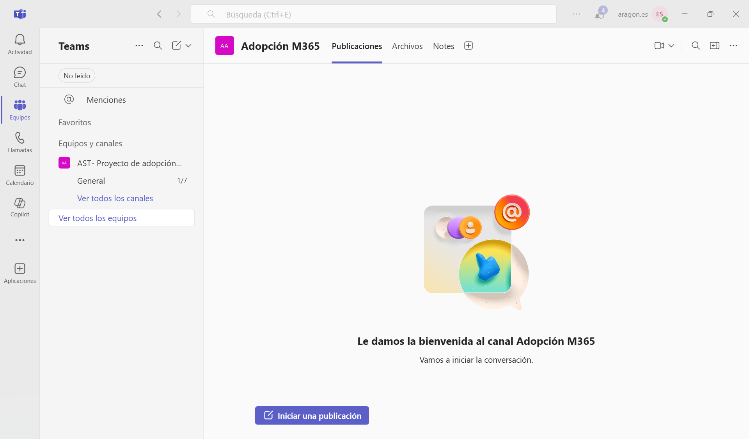
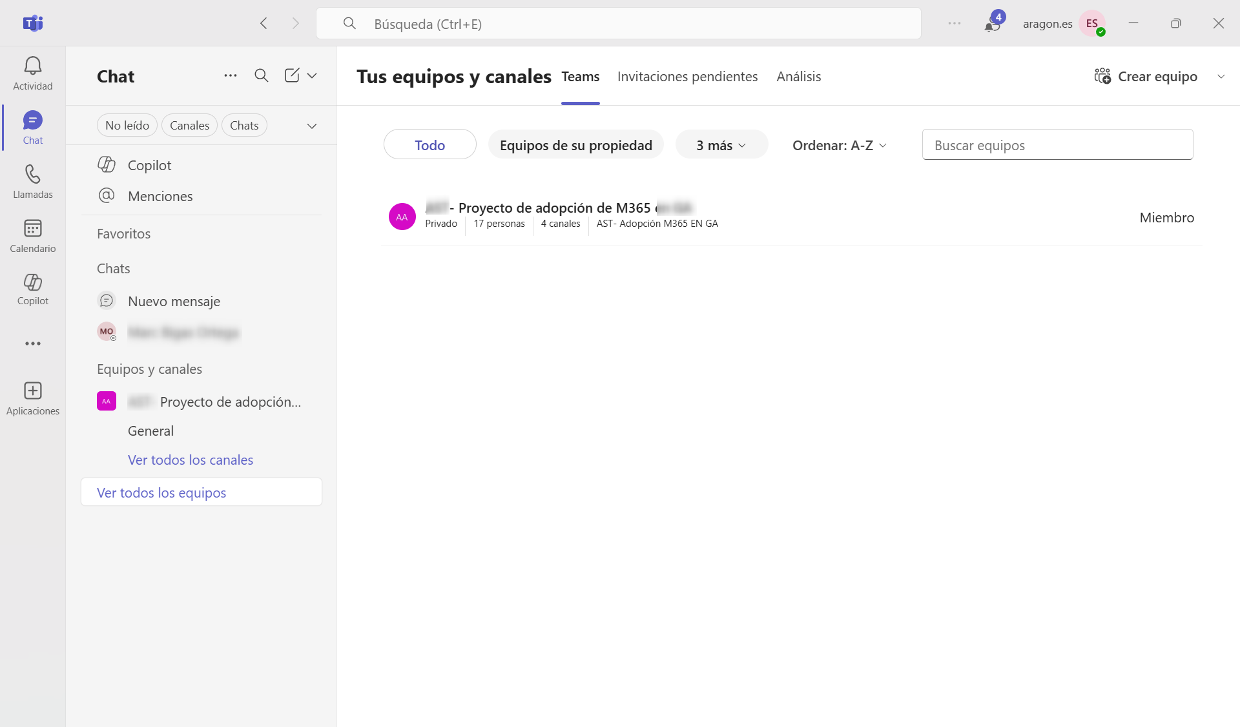
Equipos
Para acceder a la sección “Equipos” (1) en Teams, puedes hacerlo de dos formas, dependiendo de la vista que tengas activada.
En ambos casos, llegarás a los espacios colaborativos donde el trabajo se organiza por unidades, proyectos o departamentos.
1
Vista combinada
Vista separada
1
Vista separada: cada sección (Chats, Equipos, Calendario, etc.) se abre en una ventana independiente. En este caso, deberás localizar y abrir la ventana correspondiente a “Equipos” (1) para acceder a los espacios colaborativos.
Vista combinada: la opción “Equipos” (1) se muestra como una pestaña en la barra lateral izquierda, junto a otras secciones como “Chat”, desde donde puedes acceder a los espacios colaborativos.

Slide 7
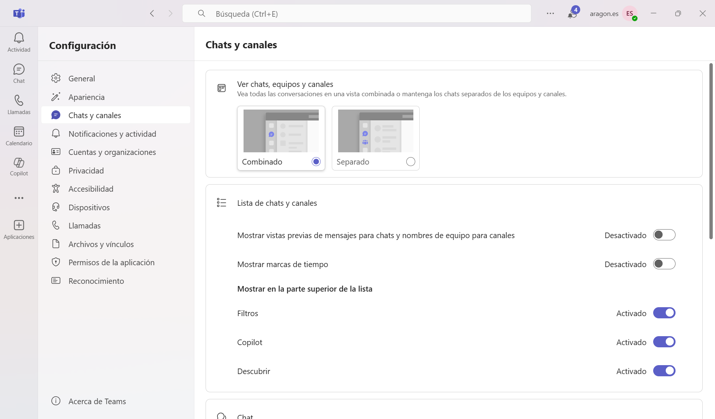
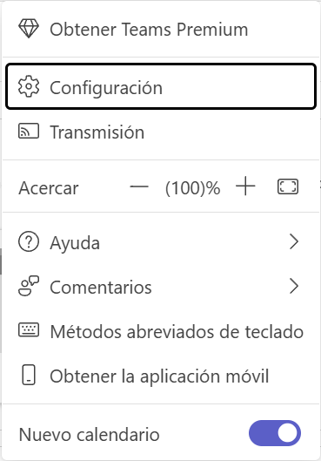
Vistas del menú Equipo en Teams
1
Para configurar la vista, ve a los ajustes de Teams desde el botón de 3 puntos (1) y “Configuración” (2). En el apartado “Chats y canales” (3) podrás elegir entre la vista combinada (4) o la vista separada (5).
Selecciona la opción que te resulte más cómoda para organizar tu espacio de trabajo.
2
3
4
5

Slide 8
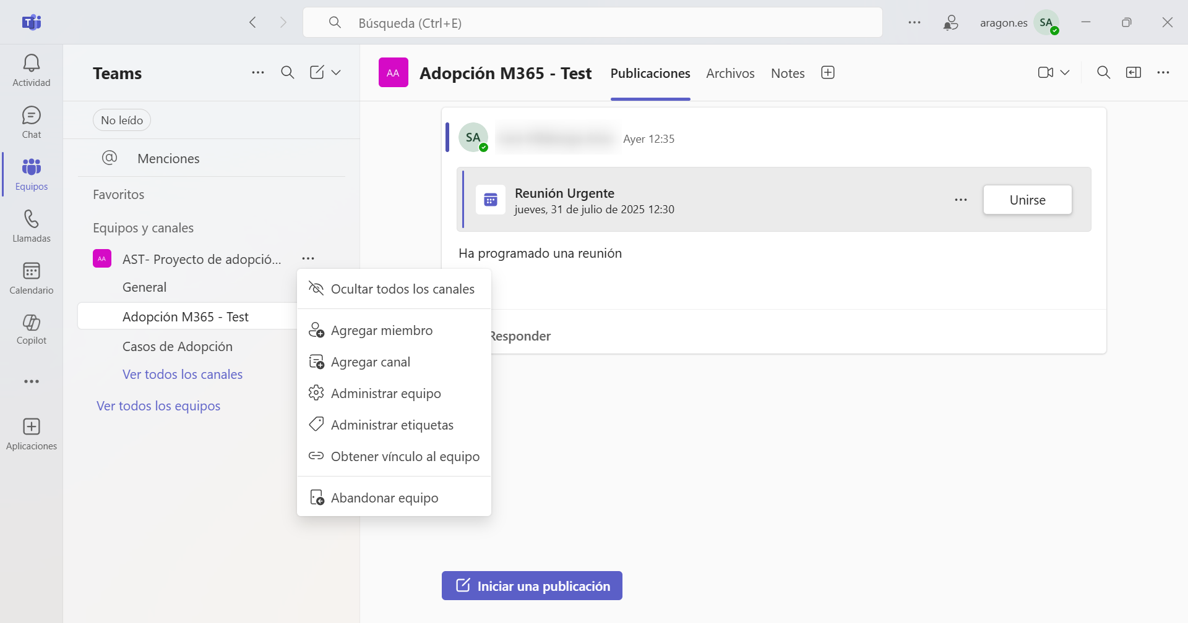
Identificar el equipo y los miembros
Antes de enviar un comunicado en Teams, es importante revisar quién forma parte del equipo correspondiente.
Para hacerlo, se debe abrir Microsoft Teams, acceder a la sección “Equipos” (1) e identificar el nombre del equipo (2).
Luego, haciendo clic en los tres puntos situados a la derecha del nombre del equipo (3) y seleccionando “Administrar equipo” (4), se puede consultar la lista de miembros. Esta acción permite asegurarse de que el mensaje llegará a las personas adecuadas dentro del entorno de trabajo colaborativo.
1
3
2
4

Slide 9
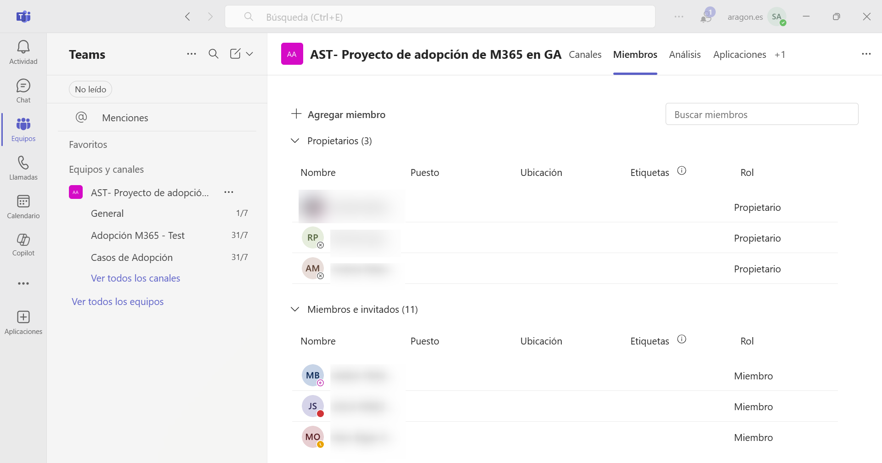
Identificar el equipo y los miembros
Una vez dentro de “Administrar equipo”, deberás hacer clic en la pestaña “Miembros” (1). Allí podrás ver el número de integrantes y su rol.
Los propietarios (2) tienen control total sobre el equipo, incluyendo la gestión de miembros y configuración, mientras que los miembros (3) solo pueden participar en conversaciones y acceder a contenidos sin modificar ajustes.
Esta distinción es clave para entender cómo se organiza y gestiona la colaboración dentro de Teams.
1
2
3

Slide 10
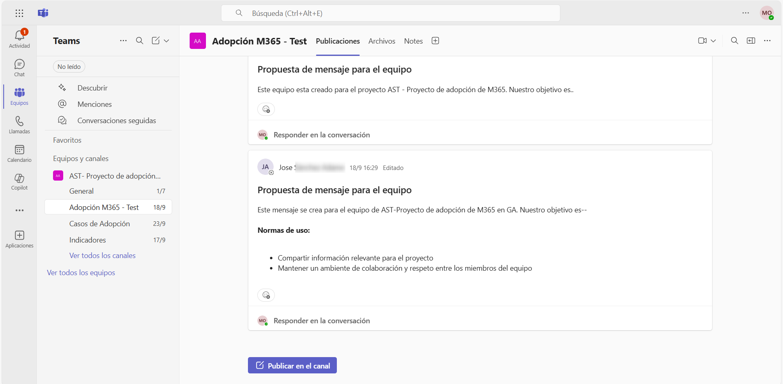
Crear una publicación
Para iniciar una nueva publicación en un canal de Teams, primero hay que hacer clic en el nombre del canal (1) y acceder al apartado de publicaciones en la parte superior de la pantalla (2).
Justo debajo, se encuentra la opción “Publicar en el canal” (3), desde donde se puede redactar y compartir el mensaje con los miembros del equipo.
2
1
3

Slide 11
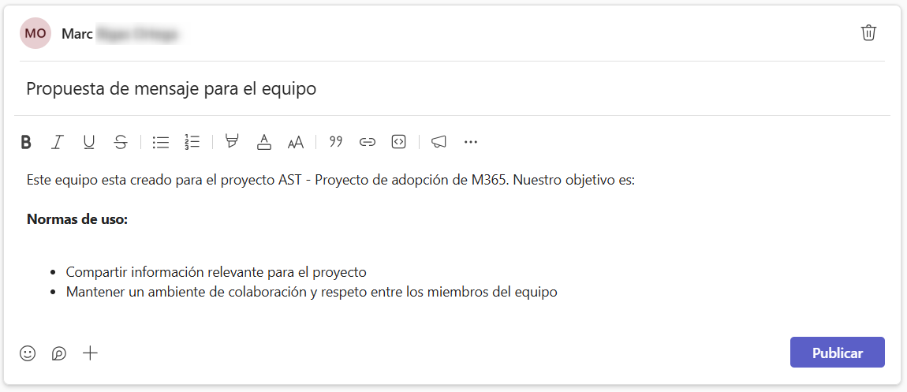
Crear una publicación
Se despliega el cuadro de redacción donde se debe escribir el asunto (1) y el contenido (2) en el cuadro de redacción.
Es posible aplicar formato al texto (3), añadir emoticonos y otros elementos para mejorar la claridad del mensaje (4).
1
3
4
2

Slide 12
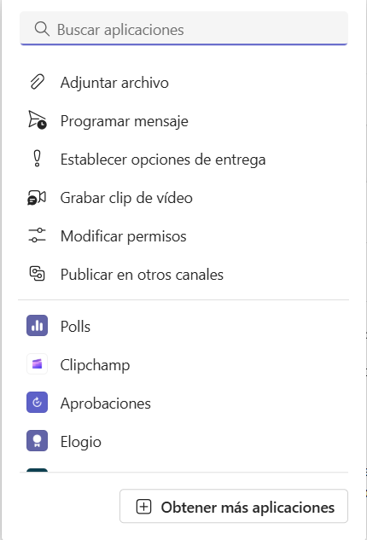
Compartir archivos a través de una publicación
Para compartir archivos a través de una publicación, has de hacer clic al icono de “+” (1) y después a la opción “Adjuntar archivo” (2).
Una vez hayas completado todo, se debe pulsar “Publicar” (3) para enviar el mensaje al canal correspondiente.
2
3
1

Slide 13
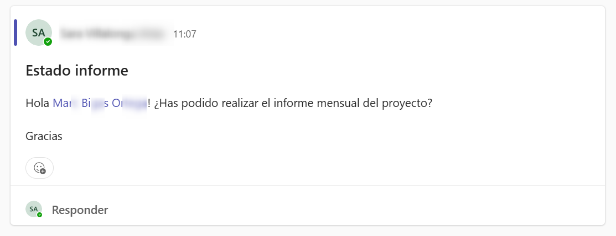
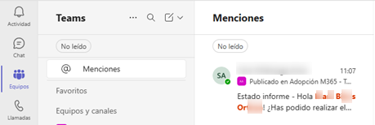
Utiliza las @menciones
Para dirigir un mensaje a personas concretas en Teams, se pueden utilizar las @menciones (1) escribiendo “@” seguido del nombre del destinatario.
Esta acción genera una notificación que asegura que el mensaje sea visto por la persona mencionada (2) en el apartado @menciones en equipos de Teams (3), facilitando una comunicación más directa y efectiva dentro del equipo.
1
2
3

Slide 14
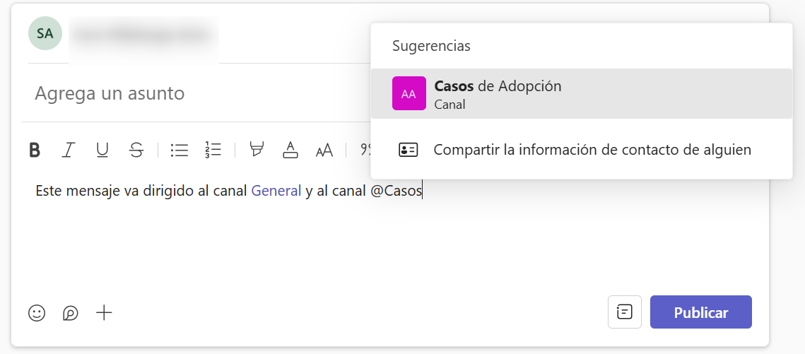
Utiliza las @menciones
Además de mencionar personas individuales, en Teams también se pueden mencionar grupos específicos mediante el uso de canales.
Por ejemplo, Juan creó canales con nombres como @General y @Casos de Adopción para dirigir mensajes a subgrupos concretos dentro del equipo (1). Esta funcionalidad permite segmentar la comunicación y asegurar que los mensajes lleguen a los destinatarios adecuados según el tema o la ubicación.
1

Slide 15
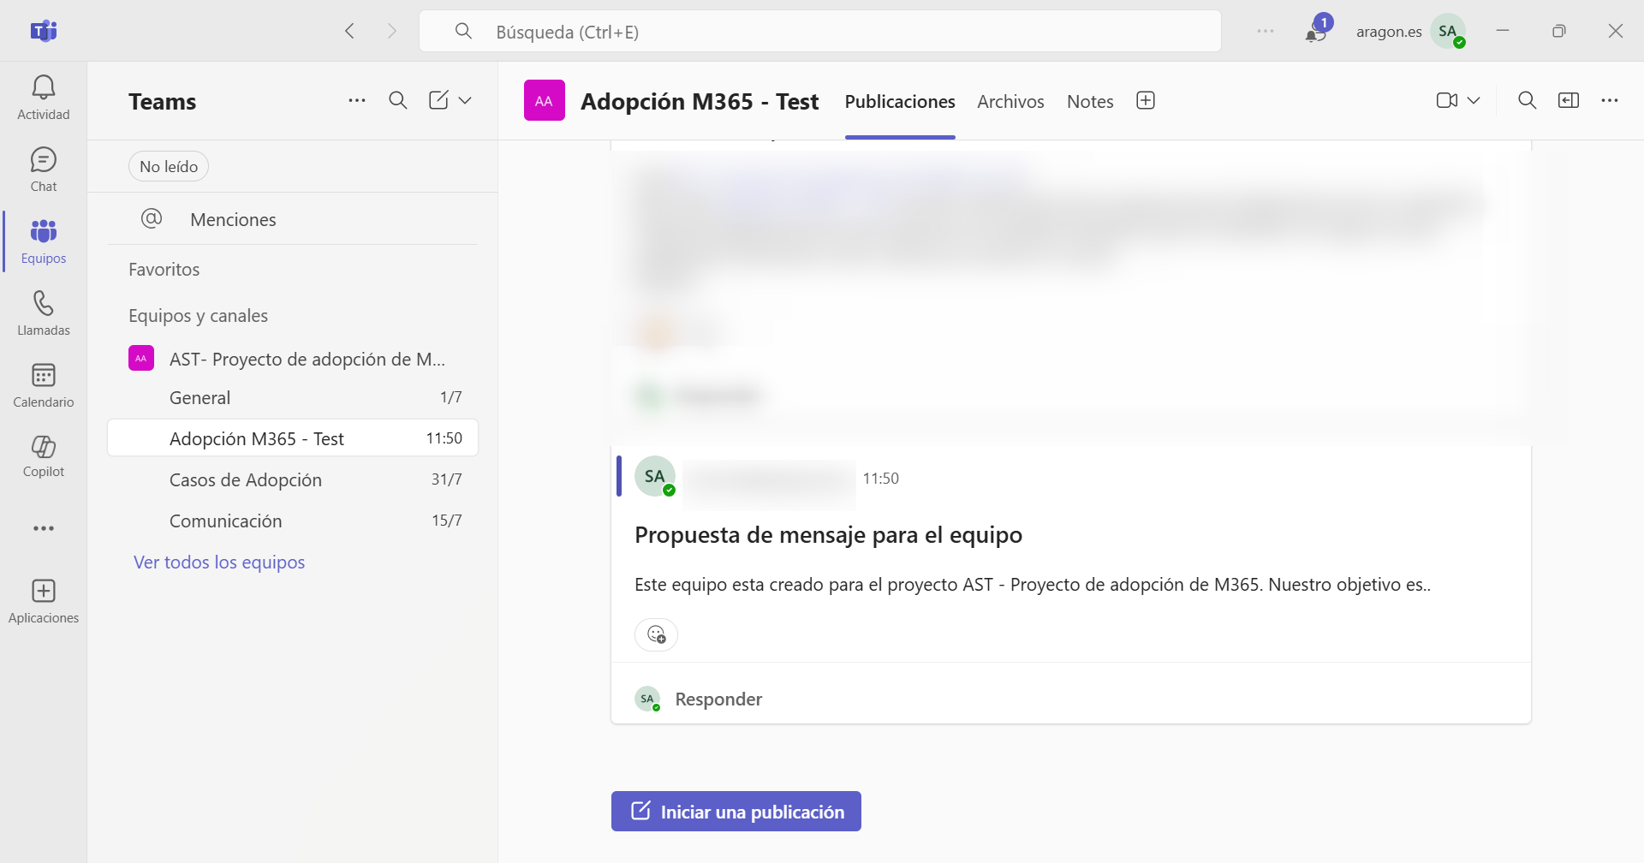
Enviar la publicación
Utiliza el canal general de Teams para enviar mensajes que deben llegar a todos los miembros del equipo, garantizando así que todos reciban la notificación y tengan acceso a la información compartida.
Además, organiza la comunicación en canales específicos como General, Casos de Adopción y Comunicación (1), lo que le permite mantener la información estructurada por subgrupos. Una vez publicado el mensaje, éste aparece visible en el canal correspondiente (2).
1
2

Slide 16
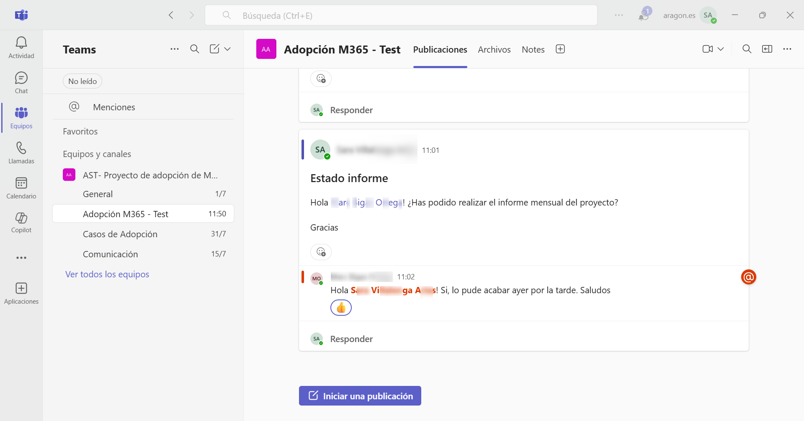

Revisión de la recepción del mensaje
Una vez enviado el mensaje en Teams, revisa las reacciones (1) y respuestas del equipo (2) para confirmar que todos han recibido y comprendido la información.
Si detecta que alguien no ha respondido o necesita aclaraciones, realiza un seguimiento mediante mensajes directos o llamadas.
1
2
Es recomendable que cada equipo establezca su propio método para confirmar la recepción del mensaje, como por ejemplo reaccionar con un pulgar arriba.

Slide 17
Revisión de la recepción del mensaje
Revisa con frecuencia la pestaña Actividad para estar al tanto de respuestas, reacciones o menciones. Da seguimiento oportuno a los mensajes que lo requieran para mantener una comunicación fluida. Si detecta que alguien no ha respondido o necesita aclaraciones, realiza un seguimiento mediante mensajes directos o llamadas. Es recomendable pues seguir las siguientes practicas:
Comprueba de forma periódica el menú “Actividad” para detectar rápidamente comentarios, menciones o reacciones a tu publicación.
Revisa el hilo completo de la publicación para no perder respuestas que se hayan añadido.
Identifica las menciones directas con @nombre o @equipo, ya que suelen indicar acciones o respuestas esperadas.
Analiza las reacciones (👍, ❤️, ✅) para valorar la recepción del mensaje y confirmar si la información ha sido comprendida o aceptada.
Responde a tiempo a las preguntas o aclaraciones solicitadas para mantener el flujo de la conversación.

Slide 18
Recomendaciones y buenas prácticas
Sé claro y directo en tu mensaje.
Organiza la comunicación por canales y temas.
Adjunta archivos en tus publicaciones cuando sea necesario.
Utiliza las funciones de @menciones y etiquetas con moderación y de forma efectiva.
Fomenta una comunicación respetuosa y adaptada al contexto.
Haz seguimiento de los mensajes importantes.
Revisa la recepción y respuesta de los mensajes para garantizar que la comunicación ha sido efectiva.
Establece normas de comunicación dentro del equipo, como por ejemplo reaccionar a los mensajes para confirmar su lectura.

Slide 19
He aprendido...
A identificar equipos y miembros en Teams.
A adjuntar archivos en tus publicaciones en tus canales de equipos de Teams.
A utilizar @menciones y etiquetas.
A enviar mensajes de manera eficaz.
A revisar la recepción de los mensajes.

Slide 20
Cada cima alcanzada abre paso a un nuevo horizonte

